Slide 1






Коллективный проект
к уроку литературное чтение
тема: «Азбука глазами детей»
ученики 1А класса
МБОУ СОШ №31им.В.П.Храмченко
г.Тула 2012г.
Руководитель: Камзова Н.И.

Slide 2
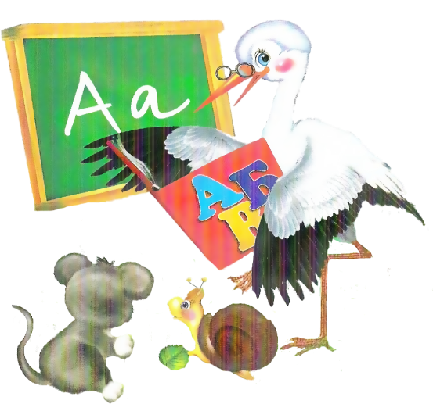
Цели и задачи:
- изучить буквы алфавита
- развить воображение,речь,память,мышление,
наблюдательность,мелкую моторику, умение
сопоставлять буквы с предметами окружающего мира
- провести праздник « Прощание с Азбукой»
- создать книгу « Город Алфавитинск»

Slide 3
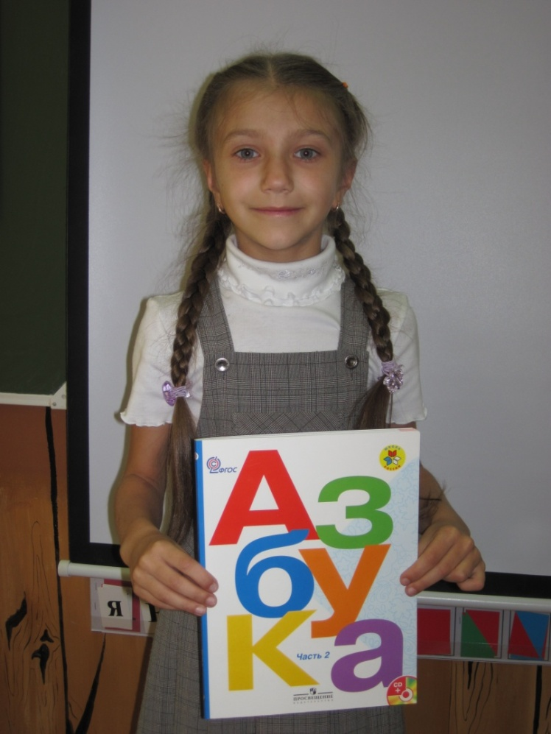
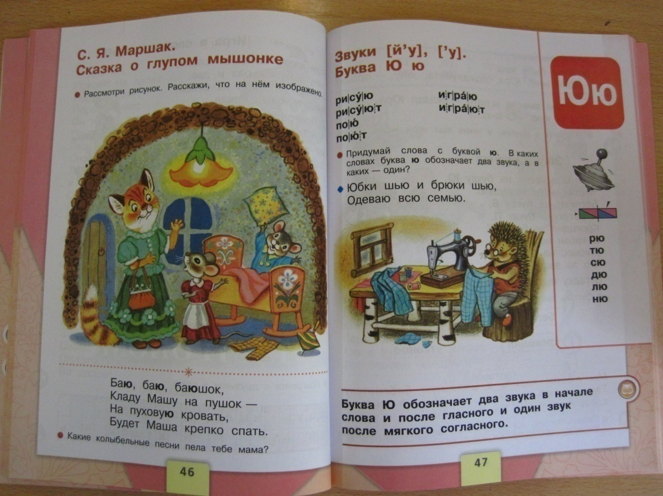
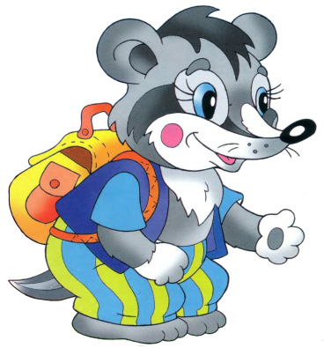
Часть 1
Этапы работы:
Знакомство с буквами алфавита на уроках
литературного чтения.
сентябрь-март

Slide 4
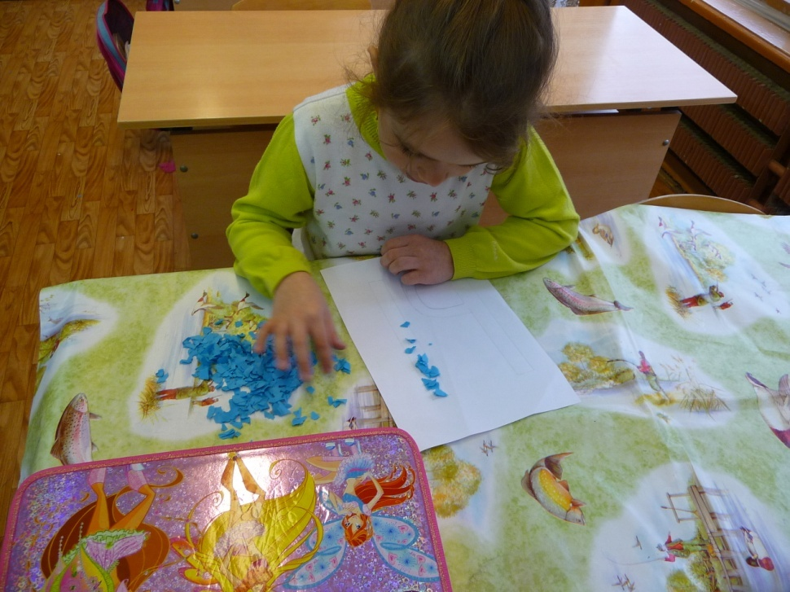
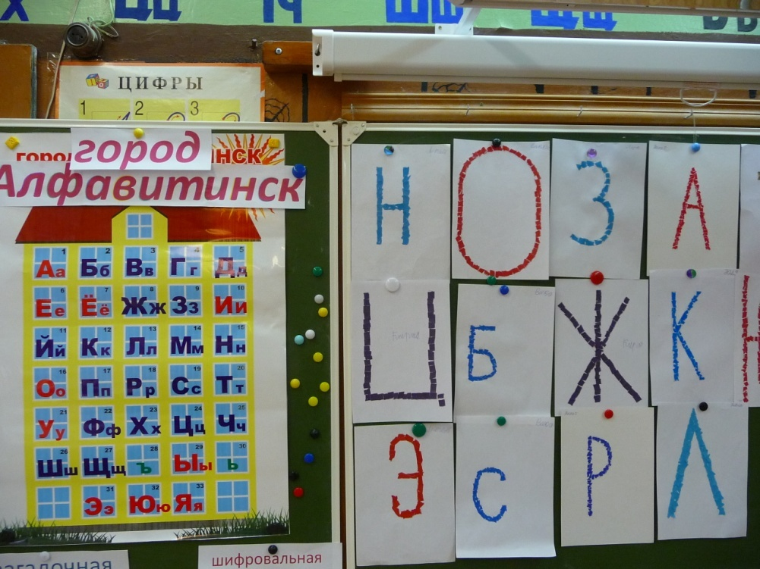
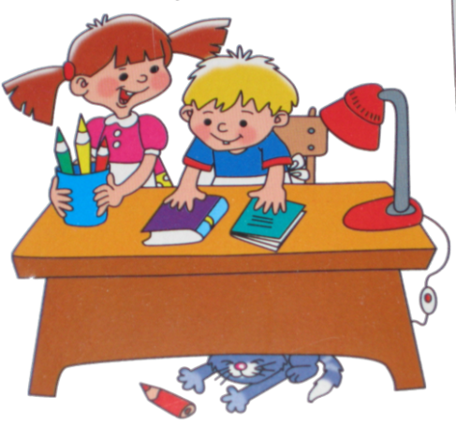
Аппликация « Буквы» на уроках технологии
«Рваная мозаика».
март

